Slide 1


生命的起源
创造科学讲座系列
Notes:
大家好，现在我们来谈生命的起源的科学证据。
我们谈生命，活细胞的来源，其中的科学可能有些难度，但我们有一些视频帮助我们掌握这些概念。

Slide 2
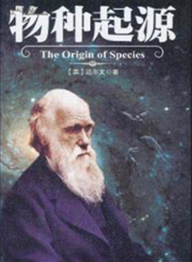

生命与物种起源的两种观点
创造论
进化论
Notes:
生命的起源现在有两种主要的观点，一个是圣经给我们的创造论，也有一些其他宗教会谈创造论的概念。另外就是进化论，以达尔文的物种起源为代表。

Slide 3
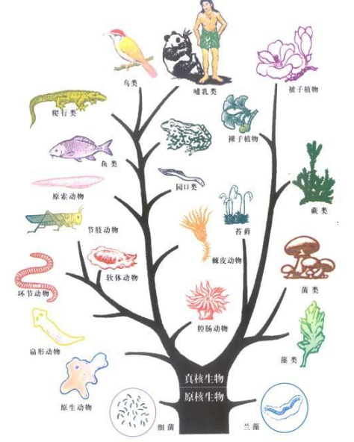
进化论：偶然演变
化学物质 活细胞
单细胞生物 多细胞生物
软体类 有脊椎的鱼……进化为两栖类、爬行类、哺乳类、鸟
突变、变异、自然选择、适者生存
Notes:
我们先来复习一下进化论基本概念。我相信你们都看过类似的一幅图，这幅图来自国内的课本。这是一棵生命树，就是按照进化论理解说，所有的生命都有一个共同的祖先，就是单细胞活物，慢慢演变为其他的种类。
他们说，有些化学物质存在于原始的海洋里面，经过漫长的时间它们就产生活细胞，经过漫长的时间这个单细胞的生物就变成多细胞的生物，经过漫长的时间就变成软体的动物，它们没有脊椎。再经过漫长的时间它们长出脊椎就变成了鱼。有人说那些鱼生活在海洋里面比较累，就开始爬上岸变成两栖动物，两栖类爬行久了，就变成爬行动物，爬行动物又变成哺乳动物和鸟类。
关键是这些动物的演变不需要智慧的创造者参与，都是突变导致变异，变异被自然选择筛选，让适者生存，导致这些生物都自然产生了，这就是进化论的观点。

Slide 4
圣经：设计、创造、“各从其类”
创世记1:1起初，神创造天地。
创世记1:24神说：“地要生出活物来，各从其类；牲畜、昆虫、野兽，各从其类。”事就这样成了。25於是神造出野兽，各从其类；牲畜，各从其类；地上一切昆虫，各从其类。神看著是好的。
Notes:
另外一个观点是圣经的观点，
创世记1章1节，起初，神创造天地，在创世记第一章神告诉我们用什么方式创造天地呢？
——通过神的话
创世记1章24节 至25节，神说：“地要生出活物来，各从其类；牲畜、昆虫、野兽，各从其类。”事就这样成了。 于是 神造出野兽，各从其类；牲畜，各从其类；地上一切昆虫，各从其类。 神看着是好的。
有没有发现这里有一个不断重复的概念吗？——各从其类。
上面进化论所说的是“各从同类”或者“各从一类”，意思是都是从微生物的共同祖先变出来的。
圣经告诉我们没有共同祖先，而是各类有各自的祖先。

Slide 5
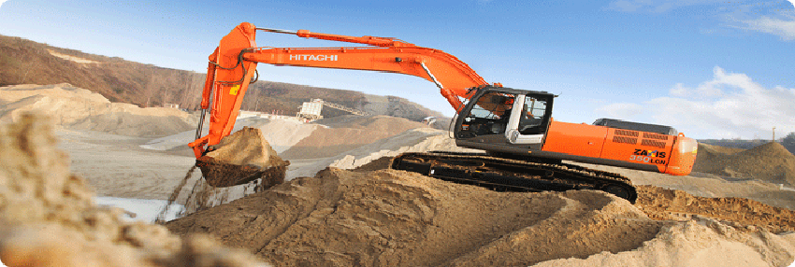
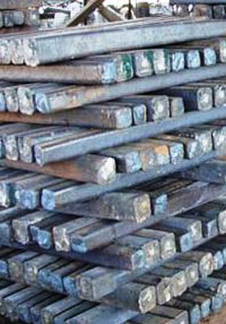
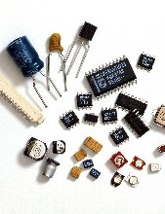
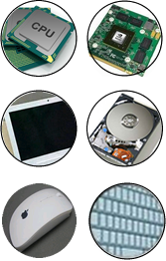

生命起源：进化学说
?
简单无机物
氨基酸
蛋白质、DNA
分子机器
生命
Notes:
现在我们先来看一下生命能不能自然地产生。
按照进化论的观点，开始有一些简单的无机物，就产生氨基酸，氨基酸连接起来就产生蛋白质，又变出了DNA，它们在继续结合起来，就产生了分子机器，这些机器再组装起来，就形成了有生命的细胞了。
我们可以用一个比较熟悉的例子来比喻。
简单的无机物就好像挖出来的矿石，氨基酸就类似一些金属的原材料，蛋白质类似一些电路原件，分子机器是再进一步就好像一台电脑的CPU，主板，硬盘，屏幕等零件，这些零件再装起来就是一台电脑。产生生命和电脑的过程都要一步步组装起来，有点相似。
那从简单无机物能变出氨基酸来吗？
5

Slide 6
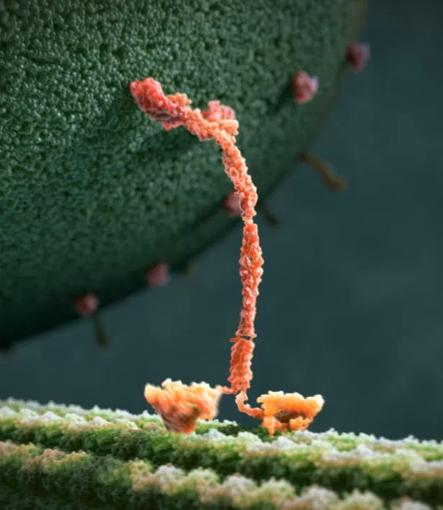
活细胞中的“分子机器”的例子：驱动蛋白
驱动蛋白
科学创造论视频：《驱动蛋白，细胞中的“驮马”》
Notes:
我们先来看一个视频——驱动蛋白
这个视频给我们一个概念，蛋白质是什么，这个蛋白质不是微生物，微生物中含有上百万个蛋白质。
一个细胞由上百万这些有功能的蛋白质组成，若没有蛋白质，就没有生命。

Slide 7
活细胞中的“分子机器”的例子：驱动蛋白
驱动蛋白
蛋白质是以氨基酸构成的。
氨基酸是从何而来的？
Notes:
如果要解释生命的起源，要解释这些蛋白质是从哪里来的，蛋白质是由氨基酸构成的，这个驱动蛋白好像由很多球构成，这些球是代表氨基酸，几百个氨基酸串连在一起形成蛋白质。
那就要问，氨基酸从哪里来的？

Slide 8
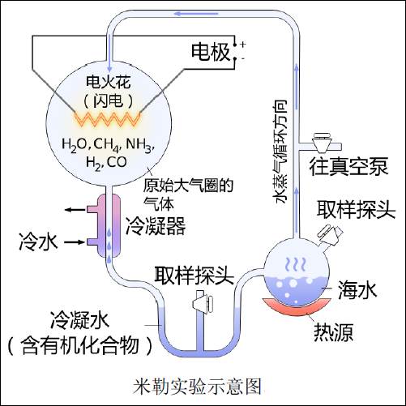
生命体的 氨基酸 不能偶然产生
米勒的实验声称：
模拟原始地球环境
由无机物产生氨基酸
证明生命基本分子可以偶然产生
Notes:
如果你读过高中，你应该看过这幅图。几十年来的生物课本都会教这幅图。
这是有名的米勒实验，是要研究氨基酸是从哪里来的，做完这个实验米勒马上就出名了，这个实验宣称解决了一个难题，在没有生命存在的情况下，没有神存在的情况下怎么样产生氨基酸，因为生命需要氨基酸才能形成蛋白质，很多蛋白质才能形成细胞。
米勒声称在实验室模拟原始地球的环境，通过无机物生产出简单的氨基酸，据说证明生命的基本分子氨基酸在他假设的原始地球的环境中可以偶然产生，这个实验有没有问题？——有很多问题。

Slide 9
米勒的实验环境不是实际的地球环境
隔出游离氧
实际：地球大气中一直存在游离氧
Notes:
这个米勒实验用到一个密封的玻璃容器，下面这个小的球装了一些海水，加热后就会产生水蒸气。上面的大球中有些氨气等气体，还有电极产生电火花，在这里产生化学反应，然后大球下面是一个冷却装置，让反应产物累积在下面的液体中。经过几天的实验，在下面的液体中检出了少量的氨基酸。
这里有什么问题？
第一个问题，米勒在这个装置中排除了一切的氧气，为什么要这样做呢？他知道如果有氧气存在，这个实验就不能产生氨基酸。所以他假设原始地球没有氧气。实际上地球大气层和海水中一直都有大量氧气。

Slide 10
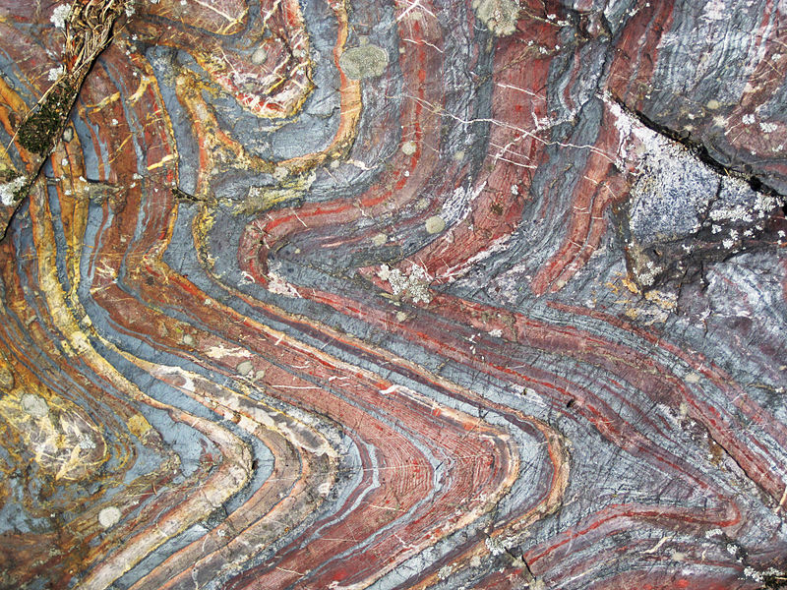
米勒的实验环境不是实际的地球环境
到了20世纪80年代初，主流科学家一致认为，早在生命出现之前，地球大气中就存在大量的氧气。
条带状含铁岩石定年为27亿年前。灰色带是氧化铁。
Notes:
米勒实验是上个世纪50年代做的，但是到了60年代，已经知道地球一直存着氧气，为什么，它们发现所谓的“27亿年”前的地层都含有铁和氧结合的氧化铁，我不同意这是27亿年的岩层，之后会谈到地球的年龄，会详细谈及这个问题。但是这里即使按着进化论的观点，他们也同意地球一直有氧气。
所以米勒实验所用的气体环境从来没有在地球上发生过，所以实验材料是错误的。——课本有提到这个问题吗？没有。

Slide 11
米勒的实验环境不是实际的地球环境
微小火花，连续几天在同一位置放电
实际：
A.闪电热量高，会破坏氨基酸
B.实验的两天内在同一位置产生的能量，比海洋中一个固定地方经过四千万年所得到的能量还多
隔出游离氧
实际：地球大气中一直存在游离氧
添加装置把氨基酸抽出去，以免继续反应、消失.实际：氨基酸很快被阳光、热量分解，或与其它化学物质反应，就被破坏掉
Notes:
第二个错误，他所用的这个电火花，连续几天在同一个位置放电，每几秒放电一次。他说这个代表闪电。但是在自然界，闪电的热量非常高（17000至28000℃），高温很快会破坏氨基酸。
即使考虑假设在闪电的边缘，温度较低的位置，刚好能量合适能产生化学反应。但是在实验的两天内同一位置产生的能量，比海洋中一个固定地方经过4000万年所得到闪电的能量还多。
如果进化论者说没关系，可以继续等，但是这也不行，因为氨基酸不是稳定的，会分解的，一千年之内就完全分解了。
第三个问题，装置的下方有一个取样装置，以免氨基酸继续反应就分解了，这些氨基酸在产生之后，就从假设产生的条件中抽出去，保存好。
原始的海洋中有保存氨基酸的装置吗？当然不存在。

Slide 12
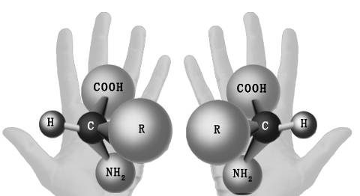
米勒的实验产品：左旋 /右旋
米勒实验产生混合左旋、右旋氨基酸
实际：生命体仅使用左旋氨基酸。
右旋的会破坏蛋白质的合成。
Notes:
第四个问题，米勒实验的产物是混合左悬和右悬的氨基酸。氨基酸的三维结构像你的两只手一样，两只手的指头是一样，但是三维的排列方式不一样。米勒实验产生50%的左悬氨基酸和50%的右悬氨基酸。类似化学方法（也就是说没有生物酶参与的方法）产生的都是一半左悬一半右悬的氨基酸。
在生命体内，用的氨基酸有多少是左悬氨基酸，有多少右悬氨基酸？
都是左悬的氨基酸，如果在合成生物氨基酸时，插进去一个右悬的氨基酸就会破坏蛋白质的三维结构和功能，完全没有用，所以根本不能从左悬和右悬混合的氨基酸产生出生命。所以在你的身体中都是左悬的氨基酸。
当年他们已经知道这个情况，但是课本也没有谈。

Slide 13
米勒的实验产品：毒物！
更糟糕的是：米勒实验产生了数量远比氨基酸更多的有毒化学物质！
溶液中有一氧化碳
“一种对生命有害的焦油状毒性混合物”，氰化物和甲酸
很少量的氨基酸 （会很快跟甲酸反应并被破坏，或者被热量或紫外线破坏，或与其他化学物质反应并被破坏......）
Notes:
更糟糕的是：米勒实验产生了数量远比氨基酸更多的有毒化学物质！
溶液中含有一氧化碳
得到的产物是一种对生命有害的焦油状毒性混合物，含有氰化物和甲酸
虽然有很少量的氨基酸，但它们会很快跟甲酸反应并被破坏，或者被热量或紫外线破坏，或与其他化学物质反应并被破坏......）
——米勒实验的产物不但不可能是形成生命的原料，即使活的微生物掉入米勒实验的产物，也会很快被毒死。

Slide 14
生命体的 氨基酸 不能偶然产生
米勒实验的失败：
1. 大气层错误：没有氧气
2. 能量错误：温柔火花不实际
3. 设备错误：人为安放的捕获
成品的装置
4. 产物错误：混合的左旋 / 右旋
还有个问题……
Notes:
我们回顾一下米勒实验的错误：
1.大气层的错误，假设没有氧气。
2.能量的错误，用温和的电火花，不能代表自然的闪电。
3.人为设置的取样和保存氨基酸的装置。
4.产物：混合了左悬和右悬的氨基酸。
还有个问题……

Slide 15
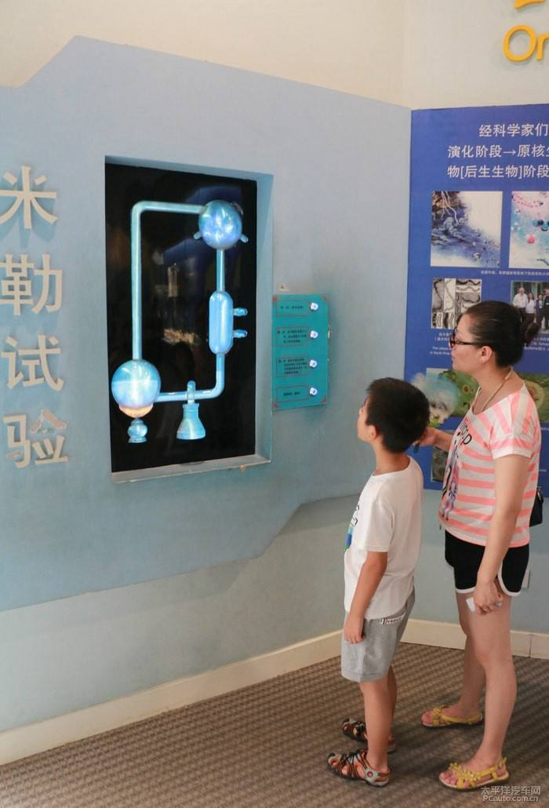
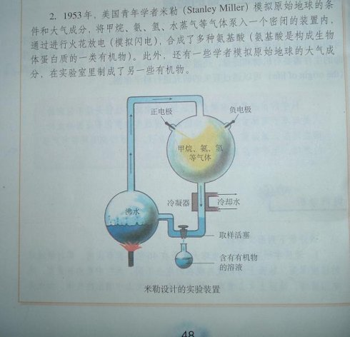
为什么还留在我们的课本和博物馆里?!
答案：因为没有更好
的选择用以替换它！
Notes:
为什么这个米勒实验还能留在我们的课本和博物馆？这是最近几年的课本，这是妈妈带着孩子参观博物馆，看米勒实验图示，要给他解释氨基酸是怎么样来的，为什么还在那里？因为没有更好的实验可以替换它了。
在西方的课本中已经不敢说米勒的实验能够解释氨基酸的来源，图还在那里，下面已加上小字：“虽然米勒假设原始地球的大气层有误，可是这个实验让我们进一步了解生命的起源。“

Slide 16

生命起源：进化学说
?
简单无机物
氨基酸
蛋白质、DNA
分子机器
生命
Notes:
刚才说的是第一步，在自然的条件下无法合成生命体所需要的氨基酸。要合成对生命体有用的全部是左旋的氨基酸，只能从生命体开始，例如使用微生物发酵味精（谷氨酸），就可以获得全部是左旋的氨基酸。
我们考虑下一个可能性，我们先不问全部的左旋氨基酸是怎么样来的，退一步考虑即使我们有了氨基酸，能不能自然碰撞出蛋白质呢？
就好像这些金属条能不能自然形成电子元件呢？
16

Slide 17
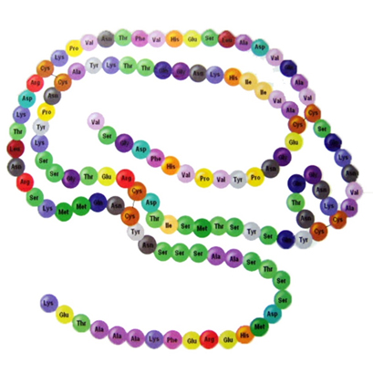
蛋白质 不能偶然产生
驱动蛋白
由氨基酸合成的链条
特定顺序排列
具有功能的微型机器
核糖核酸酶
Notes:
大家还记得这些蛋白质是由氨基酸串连构成的，这些氨基酸的排列顺序对蛋白质的功能是最关键的

Slide 18
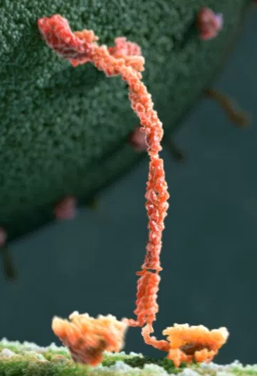
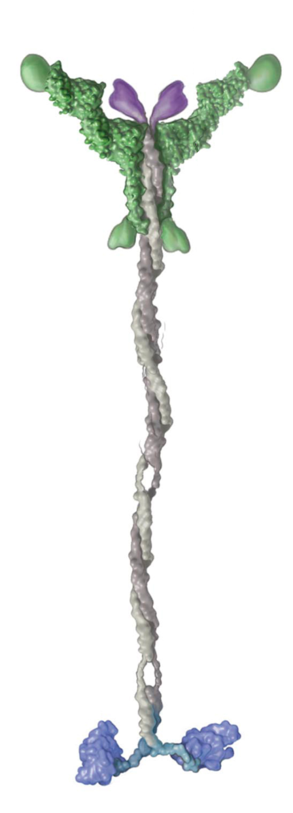
蛋白质案例—驱动蛋白
氨基酸链必须形成特定的形状，才能让蛋白质具备功能
形状由氨基酸的顺序决定
Notes:
氨基酸链必须形成特定的形状，才能让蛋白质具备功能
形状由氨基酸的顺序决定

Slide 19
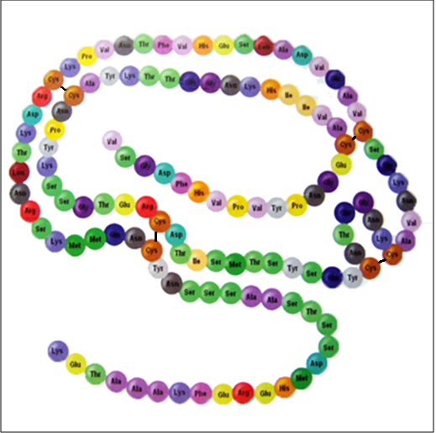
蛋白质案例--核糖核酸酶
核糖核酸酶(ribonuclease)
分子的氨基酸链条
Notes:
比如核糖核酸酶中这些不同颜色的小球代表不同的氨基酸
氨基酸的顺序决定其三维结构和最后的功能，开始的时候，是一条很长的链条。然后不同的氨基酸之间可能会有一些化学键，让蛋白质折叠成三维结构。

Slide 20
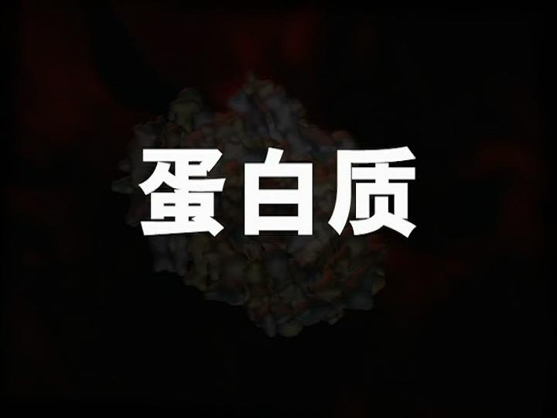
蛋白质 不能偶然产生
智慧设计论电影《揭开生命的奥秘》中的“蛋白质”
注：电影制作者以“千百万年”为假定的时间框架，但他们依然承认生命和细胞结构不可能偶然产生。
Notes:
我们来看一段视频，了解一下蛋白质是怎么样构成的。
在视频中，那位老年的科学家原来相信生命体能够自发偶然被产生，这是他在60年代的观点，他的一位研究生给他一些挑战，他就重新反思生命自然发生的假说，就被说服承认生命有智慧的创造者。

Slide 21
产生具备具体功能蛋白质的三个位置需求
1.大部分位置不可随意安排氨基酸
3.特定的三维安排:不同位置氨基酸之间的二硫化学键影响蛋白质的稳定性和功能
Notes:
我们要讨论这些蛋白质，我们身体中有好多蛋白质，我们每个细胞至少有几万个蛋白质（有的达到百万个蛋白质），没有蛋白质就没有生命，蛋白质的顺序不是随便的，有20种左旋的氨基酸，不同的颜色和英文代表不同的氨基酸，在蛋白质的链中的大部分的位置不能随便替换氨基酸种类，小部分可以随意替换，在产生功能的主要位置对氨基酸的种类和顺序是特别敏感，这里的氨基酸不能替换；还有一些影响蛋白质三维结构的位置，相隔遥远的氨基酸之间会形成一些化学键才能让蛋白质有正确的三维结构，图中黑色的连线就是相隔遥远的氨基酸之间一个化学键，如果这个地方替换一个氨基酸，就不能形成化学键，或者它的位置歪了，那整个机器的形状就歪了。

Slide 22
偶然产生蛋白质：统计学上不可能
中等大小的蛋白质分子中有400个氨基酸
生命体中使用20种不同的氨基酸
蛋白质中氨基酸链条的每个位置平均可接受6种不同的氨基酸相互替换而不影响蛋白质功能
在某个位置，通过偶然准确放置氨基酸的概率为6/20
通过随机获得有具体功能、中等蛋白质的概率：6/20 *6/20 *6/20 *……* 6/20相乘400次
通过随机获得有具体功能、中等蛋白质分子有多少可能？
Notes:
讲到这里就可以驳倒进化论，化学和概率学的规律已经显示生命不能偶然自发地形成。表明生命有创造者。
这里涉及数学，有点难度，如果你觉得有点头晕，可以在外面走走，我理解，我之前也害怕数学。
第一：中等大小的蛋白质分子中有400个氨基酸，上面提到的核糖核酸酶只有100多个氨基酸，算是比较小的。（比较大的有2000多个氨基酸）。
第二：生命体中使用20种不同的氨基酸（都是左悬的）上图用不同颜色的球表示。
第三：蛋白质中氨基酸链条的每个位置平均可接受6种不同的氨基酸相互替换而不影响蛋白质功能
——这个是90年代才算出来的平均的替换几率，有些位置不太影响功能，所以随意替换不同氨基酸而不会影响功能，但是有些功能位置或形成化学键的位置只能接受一种氨基酸，否则，蛋白质就失去功能。
平均来说，每个位置可以替换6种，而不影响功能。
这样就能计算瞎碰形成有功能蛋白质的概率，如果没有有功能的蛋白质，就没有生命。
进化论对于生命的来源的解释必须是偶然、随机和巧合
第四：在某个位置，通过偶然准确放置氨基酸的概率为6/20
第二个位置放对的概率也是6/20
第三个位置放对的概率也是6/20……以此类推
第五：通过随机获得有具体功能、中等蛋白质的概率：6/20 乘以 6/20 乘以 6/20 乘…… 也就是6/20的400次方
这样通过随机获得有具体功能、中等大小的蛋白质分子有多少可能呢？

Slide 23
偶然形成的可能性有多大？
回答：少于10²⁰⁹ 分之一，即
100,000,000,000,000,000,000,000,000,000,000,000,000,000,000,000,000,000,000,000,000,000,000,000,000,000,000,000,000,000,000,000,000,000,000,000,000,000,000,000,000,000,000,000,000,000,000,000,000,000,000,000,000,000,000,000,000,000,000,000,000,000,000,000,000,000,000,000,000,000 分之一
这是什么意思？
Notes:
答案是：小于10的209次方分之一
懂概率学的人看到会说这个是不可能的。不懂概率学的人会说，这个数字很小，但是还是有可能性
现在，我要让你明白没有这个可能性。

Slide 24

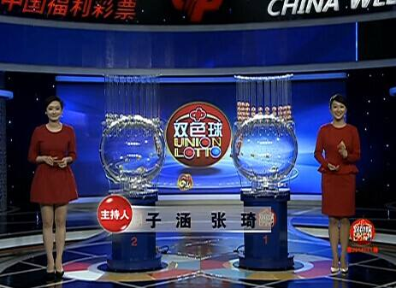
中头彩：没有蛋白质
中国福利彩票《双色球》一等奖：
17721088分之一 (1772万分之一，约10⁷ 分之一)
平时有约两亿(>10⁸)人投，所以会有人得一等奖
但是这个机会远远大于偶然产生蛋白质的几率
Notes:
第一个例子，双色球，
要中这个彩票的一等奖，有多少可能性？有1772万分之一，约10的7次方分之一。平时约有2亿人次会投注，这么多人在玩，确实会有人会中一等奖，这个几率远远大于偶然产生一个蛋白质。

Slide 25
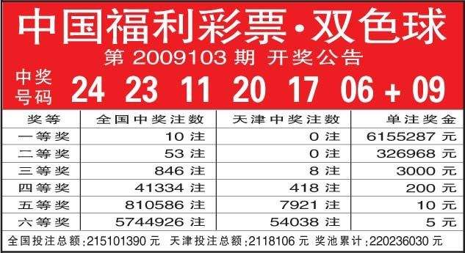
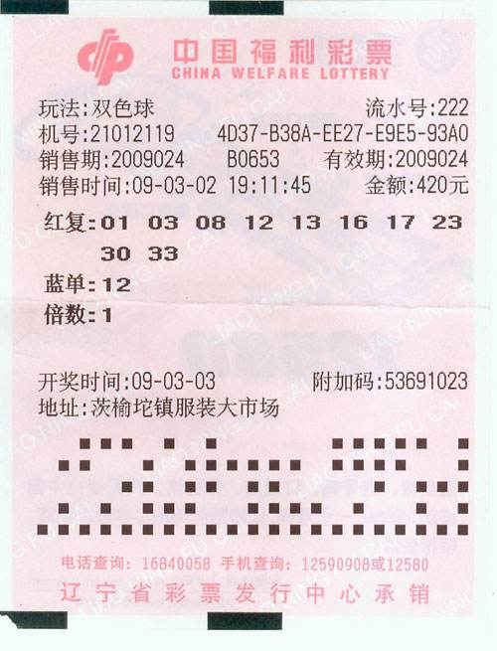
29 次连中头彩： 蛋白质
连续29次中一等奖的几率大概是 10²⁰⁹ 分之一。
要得到蛋白质所需要的氨基酸顺序，就等于你需要连续29次中一等奖！
但是他们肯定不给你颁奖，因为他们认为你一定是作弊了。
Notes:
如果你得了一次一等奖，然后电视台会来采访你。第二天你又买，又得了一等奖，他们还会不会给你？不会。还不够，第三天你又得了一等奖，第四天……一直到第29天，每一天都是你获得一等奖。
他们还会不会给你奖金？不会，到第二次就不给你钱，第三次就会把你抓了，把你放在监狱里。因为他们也明白这个概念说，同一人没可能连续中一等奖。
要产生一个蛋白质等于要连续29次中双色球的一等奖。
有的还会说，还是有可能啊。

Slide 26
偶然产生蛋白质：统计学上不可能
偶然产生一个中等蛋白质，几率都小于10¹⁰⁰分之一
但对于计算几率,10¹⁰⁰分之一通常定义为“不可能”，即：在(猜想的！)300亿年的宇宙历史中从未看过一次。
帮助你明白：
已知的宇宙有10⁸⁰ 个原子
假设这个宇宙中的每一个原子都是一个氨基酸
假设你每秒将它们打散重组一次，持续300亿年
只有10⁹⁶机会达到10²⁰⁹可能性，等于10¹¹³ 分之一
依然无法构成一个含有400个氨基酸、具备特定功能的蛋白质！
Notes:
天文物理学家推算宇宙有10的80次方 个原子。
原子大还是氨基酸大？氨基酸大，它是好几个原子连在一起。宇宙中原子多，氨基酸极少极少，从来不存在10的80次方氨基酸。
假设这个宇宙中的每一个原子都是一个氨基酸。
再假设这些氨基酸已经每400个组成一个小组不断反应。
最后假设你每秒将它们打散重组一次，持续300亿年。也就是整个宇宙不做别的就这样不断打散又组合这些氨基酸。
这里有多少随机瞎碰的机会呢？只有10的96次方个瞎碰机会。
要碰出10的209次方分之一可能性的蛋白质，这个概率仅有10的113次方 分之一（即“10的96次方” ×“10的209次方分之一”），这个概率等同于“不可能”。
即使使用所有宇宙物质和时间（宇宙不能再做别的什么过程了），依然无法构成一个含有400个氨基酸、具备特定功能的蛋白质！
所以按照化学和概率学，已经可以完全否定进化论瞎碰出一个生命细胞的可能性。换句话说，我们看到这些有顺序的氨基酸组成的蛋白质，肯定不是瞎碰出来的。
有个弟兄原来是个无神论者，他接触到这些蛋白质概率问题，他说有一天他坐飞机，在想这些问题，他算出来这些概率，上飞机时是无神论者，下飞机时他就成了有神论者。他终于想透，他们一直跟我讲这个进化论，实际上是没有可能的，实际上不能在这个宇宙里面，在这一套自然规律之下偶然产生生命。他先变成有神论者，后来变成年轻地球创造论者。

Slide 27

生命起源：进化学说
简单无机物
氨基酸
蛋白质、DNA
分子机器
生命
?
Notes:
我们已经看过要产生这些氨基酸以及偶然产生蛋白质是不可能的，要不你就拒绝生物化学，概率学这些客观的科学，要不你就接受这个事实，生命是被设计出来的。
27

Slide 28
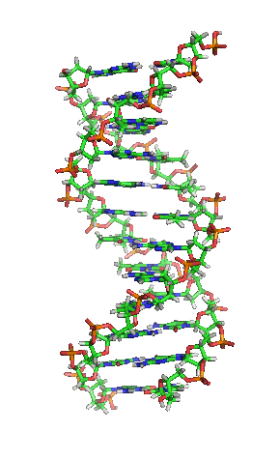
DNA：信息储存分子
在真实的世界中，某个蛋白质中的氨基酸顺序是由DNA决定的。
DNA比任何蛋白质都要复杂！
Notes:
蛋白质是很复杂的，但是DNA更加复杂，生命体中，没有DNA就没有生命。
因为在真实的世界中，某个蛋白质中的氨基酸顺序是由DNA决定的。DNA已经写好了合成蛋白质所需要的信息在它里面
DNA比任何蛋白质都要复杂！

Slide 29
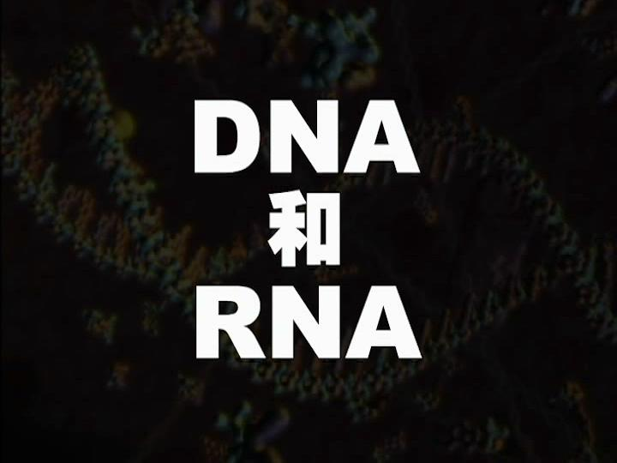
DNA比蛋白质更不可能偶然产生
产生一个细胞的复杂程度远比产生一个蛋白质分子复杂的多，还需要DNA。
观看摘自《揭开生命的奥秘》
“细胞信息系统”
注：电影制作者以“千百万年”为假定的时间框架，但他们依然承认生命和细胞结构不可能偶然产生。
Notes:
DNA视频，显示在真实的细胞里面，蛋白质怎么样通过DNA的信息合成出来。实际的过程是很复杂，不可思议的。
【看到RNA复制时，暂停视频解释】DNA像一个拉链被打开之后，它就会拷贝里面的信息，拷贝出来的一条链叫做RNA，它的碱基顺序就是反映原来在DNA上的碱基顺序。
【看到RNA分离后，暂停视频解释】拷贝完的“信使RNA”就分离出来，出到细胞核之外
【看到RNA在核糖体内使用来合成蛋白质时，暂停视频解释】这些是氨基酸，上面这些是“转运RNA”它们有三个碱基在上面，这3个字母必须与“信使RNA”上的字母配对正确才能将“转运RNA”上的氨基酸添加到合成的氨基酸链条上，这3个字母决定是哪种氨基酸被添加在氨基酸链条上。有没有人记得这3个字母是从哪里来的？——是从DNA的信息来的。
视频中所说的“新发现的”分子遗传学的事实其实已经是几十年前的事情了在80年代，那个科学家从一个进化论者变成了一个智慧设计论者之后，面临很多很多人的批评，将他当成叛徒，因为他否认了生命可以自然发生，不过他说的确实是事实。

Slide 30
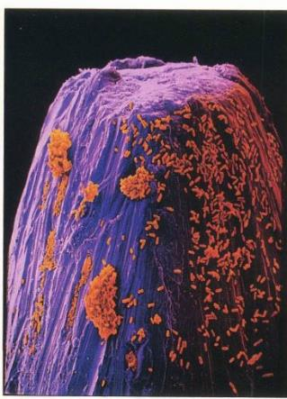

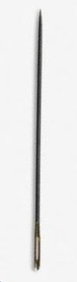
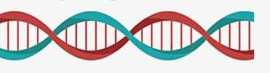
DNA不但含有物质，还含有信息
一个微小的大肠杆菌（E. coli）的DNA所包含的信息量相当于一本900页英文圣经的信息量。
Notes:
蛋白质中氨基酸的顺序是DNA决定的，DNA不但是物质，更关键是它还含有信息。
这是一个缝衣针，用电子显微镜来看针头，上面有很多小小的细菌，细菌里面有更小的，显微镜也看不到的DNA，在一个细菌的DNA里面，有多少信息呢？
一个细菌的DNA里面包含的信息等同于900页英文圣经的信息量，就在那一个肉眼都看不到微小的细胞里面。
而且这些细菌算是很简单的。
30

Slide 31
DNA：信息储存分子
目前对最简单的生命体的最少估算：大概450个基因，有将近500000个基因字母（碱基对）
它们必须同时一步到位！
如果没有成型的DNA，就不会有生命、繁殖和自然选择
两位天文学家估算，无论在宇宙什么地方，生命偶然产生的概率是10⁴⁰⁰⁰⁰分之一 (Fred Hoyle and Chandra Wickramasinghe)
Notes:
需要多少信息才能有生命？
目前对最简单的生命体的最少估算：大概450个基因，十几年前的估计是200多个基因，现在了解得更清楚就说需要至少450个基因，那就等同于有将近500000个基因字母（碱基对）
它们必须同时一步到位！
如果没有成型的DNA，就不会有生命、繁殖和自然选择
——这是生命的最低底线，不是少数蛋白质，而是必须具备如此多的DNA和很多分子机器才能够繁殖，才能有生命。
80年代，两位天文学家估算，无论在宇宙什么地方，生命偶然产生的概率是10的40000次方分之一

Slide 32
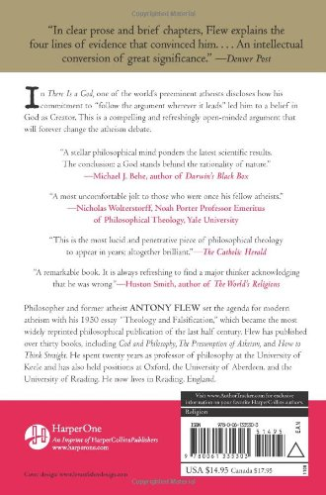

一位（前）无神论者的结论：生命被设计
没有神存在
世界上
最出名的无神论者
改变了主意
Notes:
有个叫安东尼的哲学家，想写一本书，书名是“没有神存在”，不过他划掉“没”，书名变为“有神存在”。副标题是“世界上最出名的无神论者改变了主意”。

Slide 33
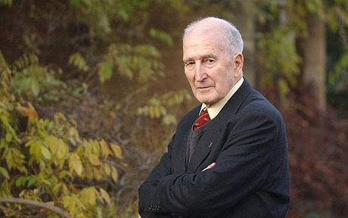
一位（前）无神论者的结论：生命被设计
曾是世界上最为有名的无神论哲学家
几十年来在全球各大高校一直坚持反对上帝存在
2003年研究生命起源的生化证据时，很不情愿地接受了设计论
安东尼 · 傅鲁
(Anthony Flew)
1923-2010
Notes:
这就是安东尼·傅鲁
他曾是世界上最为有名的无神论哲学家。
几十年来在全球各大高校一直支持无神论，也坚持反对上帝存在。
2003年有个人给他挑战说，你愿不愿意学习DNA的知识，他说，我是寻求真理的人，愿意学习，结果就是，一年之内，他就变成有神论者。

Slide 34
一位（前）无神论者的结论：生命被设计
“DNA让我们看到，产生生命所需要的筹备是难以想象的复杂。在其中肯定有智慧设计将这些差异极大的各种元素拼合，使它们能够相互配合产生效应……
……若说生命起源这一精细完成的壮举是由随机产生的话……简直就是荒谬。”
安东尼 · 傅鲁
(Anthony Flew)
1923-2010
Notes:
他自己是这样说：“DNA让我们看到，产生生命所需要的筹备是难以想象的复杂。在其中肯定有智慧设计将这些差异极大的各种元素拼合，使它们能够相互配合产生效应
……若说生命起源这一精细完成的壮举是由随机产生的话……简直就是荒谬。”
可是他没有信耶稣，还是比较公开地拒绝基督教和圣经。
因为从大自然看到上帝存在，这是第一步。但是他接下来还是拒绝圣经。
但是我们 不要轻看自然科学支持圣经的说服力。

Slide 35
生命起源：进化学说
?
简单无机物
氨基酸
蛋白质、DNA
分子机器
生命
Notes:
我们看到DNA蕴含大量信息，信息必定来源于智慧的源头，不能随机产生。我们最后看一下这些分子机器能偶然产生吗？
这些分子机器就好像电脑中的硬盘和CPU，有独立的功能。
35

Slide 36
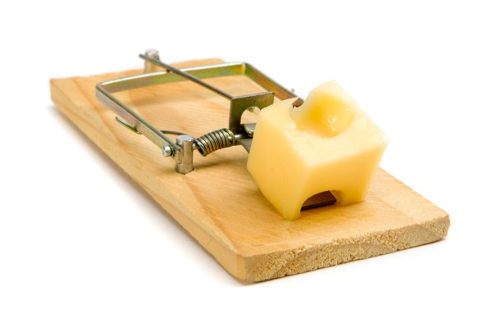
不可降低的复杂性
全部零件具有功能，不然个体不会有任何功能
无功能的零件即浪费能量又干涉其他细胞正常
发挥功能
因而会被自然
选择淘汰
Notes:
很多分子机器有一个特点，就是“不可简化的复杂性”。
机器的全部零件都具有功能，不然组成的机器不会有任何功能
进化论称一些功能的结构是一点一点渐渐进化出来的——完全错误，因为除非你有全部的配件同时存在且精确装配，才会有功能。否则就没有功能。
无功能的零件既浪费能量又干涉其他细胞正常发挥功能，因而会被自然选择淘汰——因而不可简化的复杂性的机器是不能靠进化产生的。

Slide 37
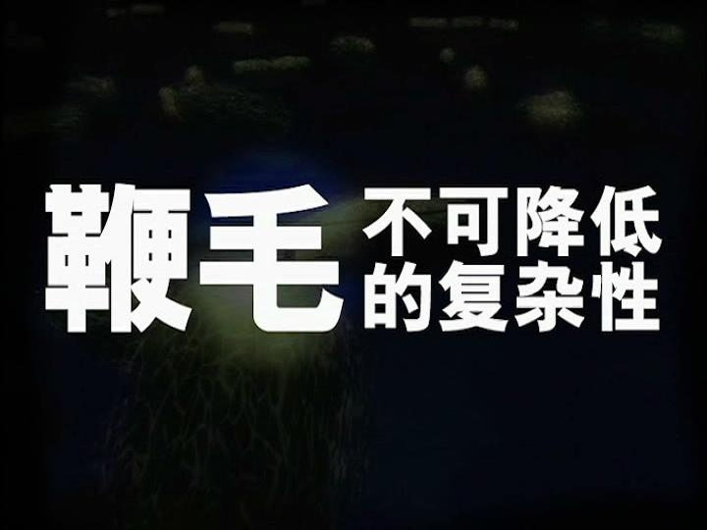
细菌鞭毛不可降低的复杂性
智能设计论电影的片段《解开生命的奥秘》细菌鞭毛、不可降低的复杂性(15:06-19:37)
注：电影制作者以“千百万年”作为假设的时间框架，但是他们依然承认功能性结构不可能偶然地逐步产生。
Notes:
播放《鞭毛》视频

Slide 38
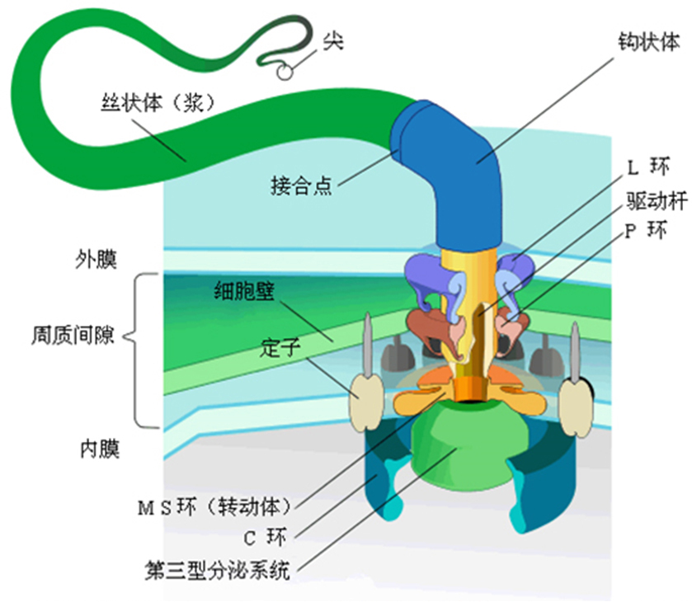
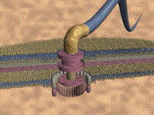
细菌鞭毛不可降低的复杂性
需要几十种精确联合的蛋白质同时出现。
Notes:
关键是这个系统所有的配件齐备，精确装配好才会有功能。留胡子的科学家写了一本书，叫《达尔文的黑匣子》反对进化论，然后他又变成不受欢迎的人，研究生不敢选择他作为导师，因为他们觉得这个人做我的导师我没有前途，因为他又是“叛徒”，原来相信进化论，后来接触到批评进化论的说法，他自己去研究进化论发现其错误，他发表后没想到人们会这么尖锐地批评他，因为他冒犯了他们的宗教。
你需要几十种精确联合的蛋白质同时出现，精确装配，才会有功能。即使有95%的鞭毛结构对了，只有5%不对，也会因为完全没有功能而被淘汰。

Slide 39
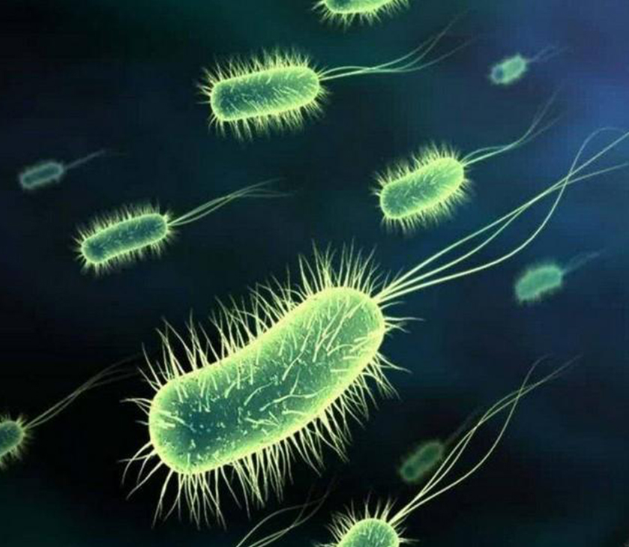
细菌鞭毛不可能偶然进化出来
提醒：你可能会在网络上看到一些声称鞭毛可以偶然进化产生的论调。
这是假的！参见：
Detectingdesign.com/flagellum.html
Evolutionnews.org/2011/03/michael_behe_hasnt_been_refute/
Discovery.org/a/1364
Evolutionnews.org/2006/10/response_to_barbara_forrests_k_7/
Notes:
如果你在网上看到说鞭毛进化的问题已经解决了，那是在撒谎，可以查一下这些回答。

Slide 40
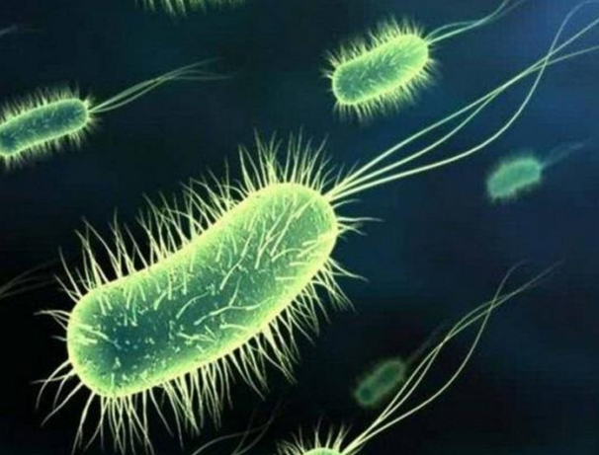
不可降低的复杂性
除非全部部件具有功能，不然其中的个体不会有任何功能：
只能浪费能量或干涉其他功能
因此在环境压力和存在竞争的情况下会被自然选择淘汰
不然，基因漂变也几乎肯定会将其消除
因此，生命体中精细复杂的系统不可能由自然选择一点一点逐渐积累形成。
Notes:
如果没有全部的配件，就是没有功能，如果没有功能，自然选择会说你为什么这样浪费细胞的资源来生产没有用的蛋白质，我要把你淘汰，这个淘汰可以通过实验来证明的。

Slide 41
达尔文所怕的已经成为现实！
在《物种起源》第六章中，达尔文承认：
“如果可以证实，确有某种复杂器官是不可能通过无数的、连续的、微小的变异而形成，那我的理论就会彻底崩溃了。”
Notes:
达尔文在物种的起源第六章中承认：“如果可以证实，确有某种复杂器官是不可能通过无数的、连续的、微小的变异而形成，那我的理论就会彻底崩溃了。”
——说得不错，他的理论已经彻底崩溃了。

Slide 42
生命起源：进化学说
简单无机物
氨基酸
蛋白质、DNA
分子机器
生命
Notes:
分子机器也不能通过偶然来产生，这整个过程都是不可能的，生命合用的氨基酸不能从无机物产生；蛋白质、DNA、分子机器都不能偶然产生。
如果你说即使可能性极低，但还是有可能性，那你我的区别是，我相信科学包括物理学、化学、概率学、生物化学，你都不相信这些科学的规律，只相信进化论。
42

Slide 43
结论：生命是被创造的！
罗马书 1：20自从造天地以来，神的永能和神性是明明可知的，虽是眼不能见，但藉著所造之物，就可以晓得，叫人无可推诿。
Notes:
请大家读罗马书 1章20节，自从造天地以来，神的永能和神性是明明可知的，虽是眼不能见，但借着所造之物，就可以晓得，叫人无可推诿。
自然科学结论已经出来了，按照科学的规律，生命中含有的氨基酸、复杂的蛋白质，含有海量信息的DNA，以及不能简化的分子机器都不是自然形成。——生命肯定是被创造的。也必然有智慧大能的创造者，创造了生命。

Slide 44

网站:www.ChuangZaoLun.com
创造论团契是你的同工！有书籍
Notes:
网站介绍，主要分享提供创造科学文章，推荐书籍和视频

Slide 45

公众号：创造科学
Notes:
这个是我们的微信公众号，大家可以扫码关注，也可以通过搜索“创造科学”进行关注，一周更新一篇创造科学方面的文章，可以推荐给你认识的弟兄姊妹或者慕道朋友。

